Slide 1
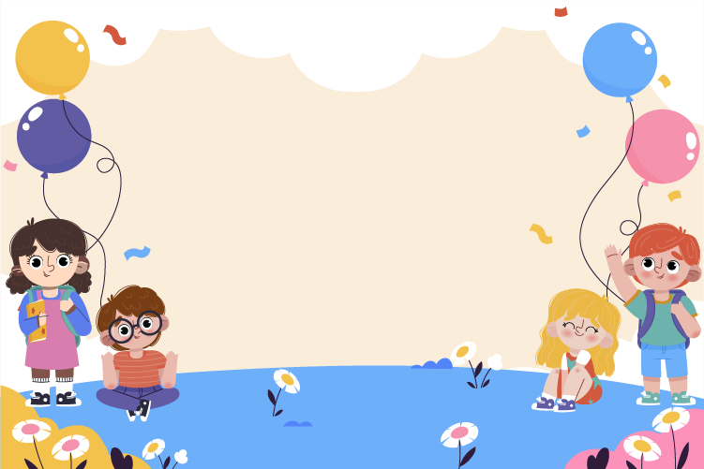
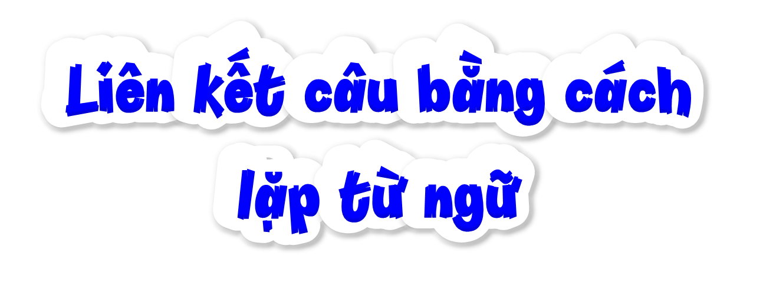
Thứ … ngày … tháng … năm …

Slide 2
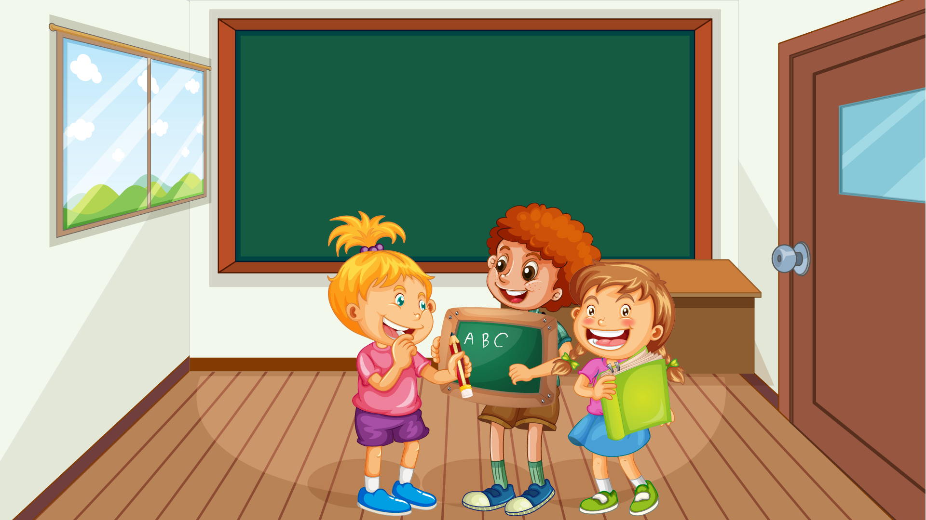

Slide 3
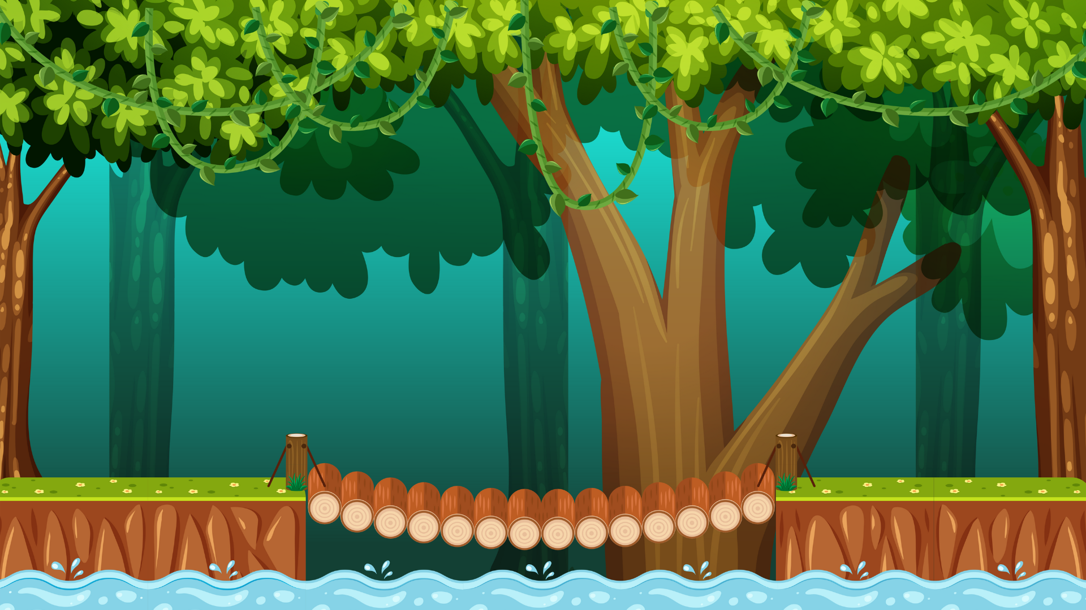
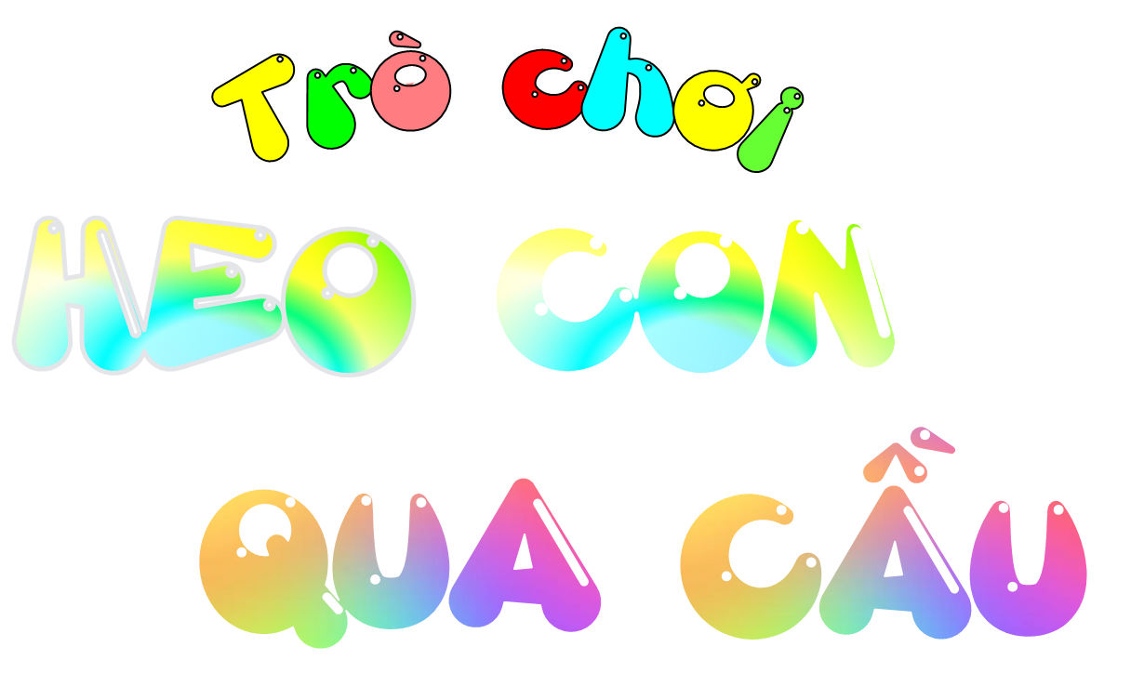

Slide 4
Các vế của câu ghép sau được nối với nhau như thế nào?
Giờ ra chơi, các bạn nam chơi đá cầu, các bạn nữ chơi nhảy dây.
Các vế của câu ghép được nối trực tiếp với nhau bằng dấu phảy.

Slide 5
Xác định trạng ngữ trong câu trên?
Giờ ra chơi, các bạn nam chơi đá cầu, các bạn nữ chơi nhảy dây.
Trạng ngữ trong câu: Giờ ra chơi

Slide 6
Đặt 1 câu ghép có cấu trúc sau: Vế thứ nhất + nhưng + vế thứ hai?
VD: Cả tuần trời mưa to giá rét nhưng chúng em vẫn đi học đều đúng giờ

Slide 7
Cảm ơn các bạn đã giúp heo con nhé!!!

Slide 9
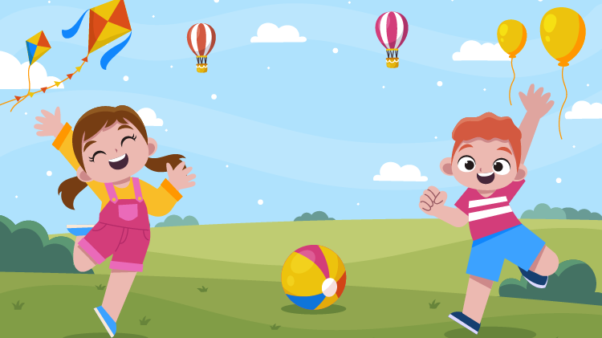
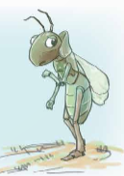
1. Đọc đoạn văn dưới đây và trả lời câu hỏi.
⁽¹⁾ Bên hàng xóm tôi có cái hang của Dế Choắt. ⁽²⁾ Dế Choắt là tên tôi đã đặt cho nó một cách chế giễu và trịch thượng thế.⁽³⁾ Choắt nọ có lẽ cũng trạc tuổi tôi. ⁽⁴⁾ Nhưng vì Choắt bẩm sinh yếu đuối nên tôi coi thường và gã cũng sợ tôi lắm.
(Tô Hoài)
a. Từ nào được lặp lại ở các câu trong đoạn văn trên?
b. Việc lặp lại từ đó có tác dụng gì?

Slide 11
⁽¹⁾ Bên hàng xóm tôi có cái hang của Dế Choắt. ⁽²⁾ Dế Choắt là tên tôi đã đặt cho nó một cách chế giễu và trịch thượng thế.⁽³⁾ Choắt nọ có lẽ cũng trạc tuổi tôi. ⁽⁴⁾ Nhưng vì Choắt bẩm sinh yếu đuối nên tôi coi thường và gã cũng sợ tôi lắm.
(Tô Hoài)
a. Từ nào được lặp lại ở các câu trong đoạn văn trên?
Từ Choắt và từ tôi được lặp lại ở cả 4 câu văn

Slide 12
⁽¹⁾ Bên hàng xóm tôi có cái hang của Dế Choắt. ⁽²⁾ Dế Choắt là tên tôi đã đặt cho nó một cách chế giễu và trịch thượng thế.⁽³⁾ Choắt nọ có lẽ cũng trạc tuổi tôi. ⁽⁴⁾ Nhưng vì Choắt bẩm sinh yếu đuối nên tôi coi thường và gã cũng sợ tôi lắm.
(Tô Hoài)
b. Việc lặp lại từ đó có tác dụng gì?
Việc lặp lại những từ này giúp cho các câu trong đoạn văn liên kết chặt chẽ với nhau.

Slide 13
2. Chọn từ ngữ nào trong câu 1 của đoạn văn dưới đây thay cho bông hoa để tạo sự liên kết giữa các câu trong đoạn?
⁽¹⁾ Hoa giấy đẹp một cách giản dị. ⁽²⁾ Mỗi cánh giống hệt một chiếc lá, chỉ có điều mỏng mảnh hơn và có màu sắc rực rỡ. ⁽³⁾ Lớp lớp rải kín mặt sân, nhưng chỉ cần một làn gió thoảng, chúng tản mát bay đi mất.
(Theo Trần Hoài Dương)

Slide 14
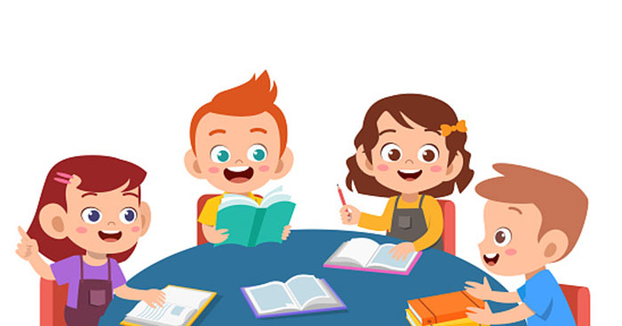
THẢO LUẬN NHÓM 4

Slide 15
⁽¹⁾ Hoa giấy đẹp một cách giản dị. ⁽²⁾ Mỗi cánh hoa (hoa giấy) giống hệt một chiếc lá, chỉ có điều mỏng mảnh hơn và có màu sắc rực rỡ. ⁽³⁾ Lớp lớp hoa (hoa giấy) rải kín mặt sân, nhưng chỉ cần một làn gió thoảng, chúng tản mát bay đi mất.
(Theo Trần Hoài Dương)

Slide 16
CHIA SẺ TRƯỚC LỚP
CHIA SẺ TRƯỚC LỚP

Slide 17
Ghi nhớ:
Các câu trong một đoạn văn có thể liên kết với nhau bằng cách lặp từ ngữ: câu sau lặp lại từ ngữ ở câu trước.

Slide 18
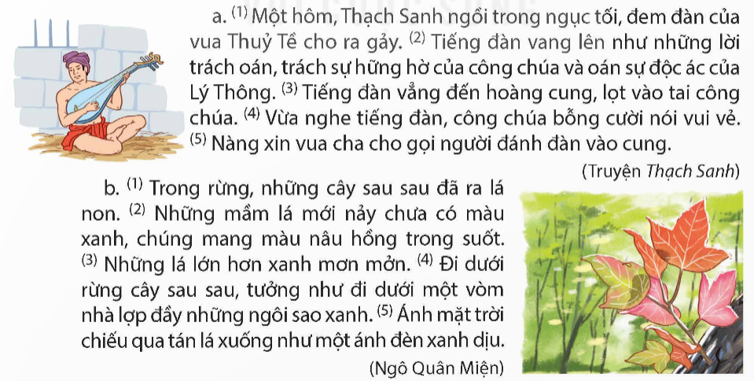
3. Tìm từ ngữ được lặp lại để liên kết câu trong mỗi đoạn văn sau:

Slide 20
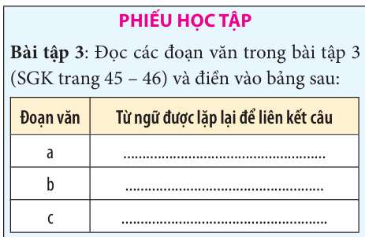
Hoàn thành phiếu bài tập

Slide 21
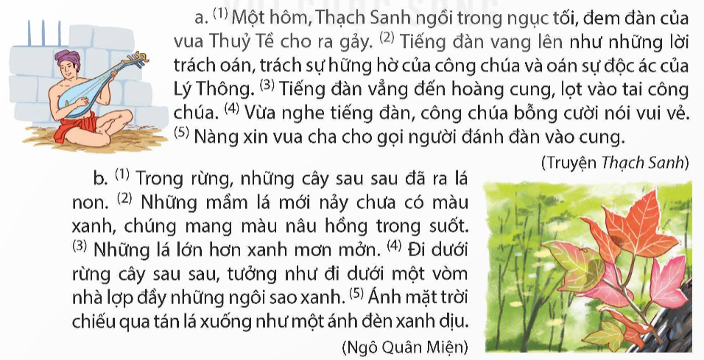

Slide 23
4. Viết 2 – 3 câu về một lễ hội, trong đó các câu liên kết với nhau bằng cách lặp từ ngữ.

Slide 24
VD: Lễ hội đền Hùng được tổ chức vào dịp mùng 10 tháng 3 âm lịch hàng năm. Lễ hội nhằm tưởng nhớ, biết ơn công lao dựng nước và giữ nước của các Vua Hùng. Năm nào lễ hội cũng thu hút rất đông người dân cả nước tham gia.

Slide 26
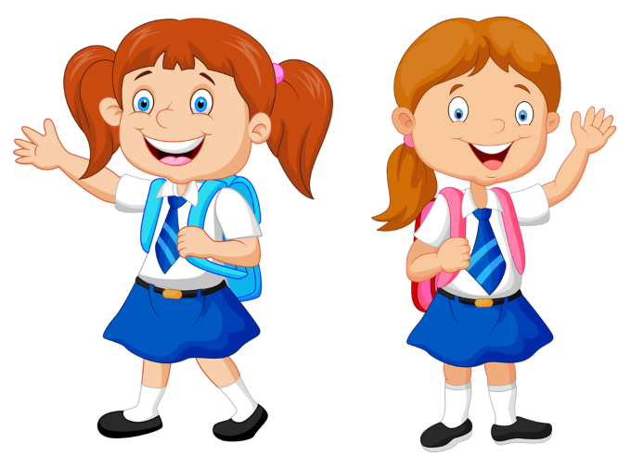

Slide 27
Câu 1: Đoạn văn sau có liên kết câu bằng cách lặp từ ngữ không?
A. Có B. Không

Slide 28
Câu 2: Từ ngữ nào được lặp lại để liên kết câu trong đoạn văn sau?
Không có từ ngữ nào
B. Lá phượng
C. Lá

Slide 29
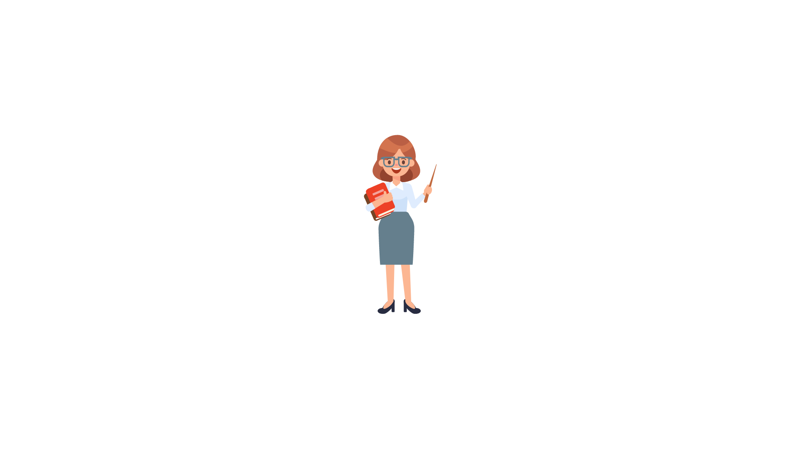
DẶN DÒ
GV điền vào đây
GV điền vào đây
GV điền vào đây
GV điền vào đây

Slide 30
